Slide 1

NORMALIZACIÓN DE UNA BASE DE DATOS
Instructor: Leonardo!!!

Slide 2

NORMALIZACIÓN DE UNA BASE DE DATOS
El proceso de normalización de bases de datos consiste en designar y aplicar una serie de reglas a las relaciones obtenidas tras el paso del modelo entidad-relación al modelo relacional.
Las bases de datos relacionales se normalizan para:
Evitar la redundancia de los datos.
Disminuir problemas de actualización de los datos en las tablas.
Proteger la integridad de los datos.

Slide 3
EJEMPLO:
TABLA SIN NORMALIZACIÓN
CodLibro | Titulo | Autor | Editorial | NombreLector | FechaDev
1001 | Variable compleja | Murray Spiegel | McGraw Hill | Pérez Gómez, Juan | 15/04/2005
1004 | Visual Basic 5 | E. Petroustsos | Anaya | Ríos Terán, Ana | 17/04/2005
1005 | Estadística | Murray Spiegel | McGraw Hill | Roca, René | 16/04/2005
1006 | Oracle University | Nancy Greenberg y Priya Nathan | Oracle Corp. | García Roque, Luis | 20/04/2005
1007 | Clipper 5.01 | Ramalho | McGraw Hill | Pérez Gómez, Juan | 18/04/2005

Slide 4

1 Forma Normal

Slide 5
IDENTIFICACION DE CASOS A NORMALIZAR
Atomicidad
Tuplas repetidas
Nombres únicos de atributos por tabla
Si tiene Llave primaria sean Únicas y No Nulas
PRESTAMO LIBRO
CodLibro | Titulo | Autor | Editorial | NombreLector | FechaDev
1001 | Variable compleja | Murray Spiegel | McGraw Hill | Pérez Gómez, Juan | 15/04/2005
1004 | Visual Basic 5 | E. Petroustsos | Anaya | Ríos Terán, Ana | 17/04/2005
1005 | Estadística | Murray Spiegel | McGraw Hill | Roca, René | 16/04/2005
1006 | Oracle University | Nancy Greenberg y Priya Nathan | Oracle Corp. | García Roque, Luis | 20/04/2005
1007 | Clipper 5.01 | Ramalho | McGraw Hill | Pérez Gómez, Juan | 18/04/2005

Slide 6
TABLA EN 1FN
PRESTAMO LIBRO
CodLibro | Titulo | Autor | Editorial | 1apellido | 2apellido | Nombres | FechaDev
1001 | Variable compleja | Murray Spiegel | McGrawHill | Pérez | Gómez | Juan | 15/04/2005
1004 | Visual Basic 5 | E. Petroustsos | Anaya | Ríos | Terán | Ana | 17/04/2005
1005 | Estadística | Murray Spiegel | McGrawHill | Roca |  | René | 16/04/2005
1006 | OracleUniversity | NancyGreenberg | OracleCorp. | García | Roque | Luis | 20/04/2005
1006 | OracleUniversity | Priya Nathan | OracleCorp. | García | Roque | Luis | 20/04/2005
1007 | Clipper 5.01 | Ramalho | McGrawHill | Pérez | Gómez | Juan | 18/04/2005

Slide 7
2 Forma Normal

Slide 8
IDENTIFICACIÓN DE CASOS A NORMALIZAR
Dependencia Completa: Todos los atributos no clave deben depender por completo de la clave primaria. No existen Dependencias Parciales.
Todas las dependencias parciales se deben eliminar y separar dentro de sus propias tablas.
Crear tablas independientes para conjuntos de valores que se apliquen a varios registros.
ATRIBUTO CLAVE
ATRIBUTOS NO CLAVE CON DEPENDENCIA COMPLETA
ATRIBUTOS NO CLAVE SIN DEPENDENCIA COMPLETA
CodLibro | Titulo | Autor | Editorial | 1apellido | 2apellido | Nombres | FechaDev
1001 | Variable compleja | Murray Spiegel | McGrawHill | Pérez | Gómez | Juan | 15/04/2005
1004 | Visual Basic 5 | E. Petroustsos | Anaya | Ríos | Terán | Ana | 17/04/2005
1005 | Estadística | Murray Spiegel | McGrawHill | Roca |  | René | 16/04/2005
1006 | OracleUniversity | NancyGreenberg | OracleCorp. | García | Roque | Luis | 20/04/2005
1006 | OracleUniversity | Priya Nathan | OracleCorp. | García | Roque | Luis | 20/04/2005
1007 | Clipper 5.01 | Ramalho | McGrawHill | Pérez | Gómez | Juan | 18/04/2005

Slide 9
TABLA EN 2FN
PRESTAMO
LIBRO
ATRIBUTO CLAVE
ATRIBUTOS NO CLAVE CON DEPENDENCIA COMPLETA
ATRIBUTO CLAVE
ATRIBUTOS NO CLAVE CON DEPENDENCIA COMPLETA
CodLibro | CodLector | FechaDev
1001 | 501 | 15/04/2005
1004 | 502 | 17/04/2005
1005 | 503 | 16/04/2005
1006 | 504 | 20/04/2005
1007 | 501 | 18/04/2005
LECTOR
CodLibro | Titulo | Autor | Editorial
1001 | Variable compleja | Murray Spiegel | McGrawHill
1004 | Visual Basic 5 | E. Petroustsos | Anaya
1005 | Estadística | Murray Spiegel | McGrawHill
1006 | Oracle University | NancyGreenberg | Oracle Corp.
1006 | Oracle University | Priya Nathan | Oracle Corp.
1007 | Clipper 5.01 | Ramalho | McGrawHill
ATRIBUTO CLAVE
ATRIBUTOS NO CLAVE CON DEPENDENCIA COMPLETA
CodLector | 1apellido | 2apellido | Nombres
501 | Pérez | Gómez | Juan
502 | Ríos | Terán | Ana
503 | Roca |  | René
504 | García | Roque | Luis

Slide 10
3 Forma Normal

Slide 11
LIBRO
Dependencia Transitiva: Los atributos no clave deben ser:
Mutuamente independientes y dependientes por completo de la clave primaria.
CodLibro | Titulo | Autor | Editorial
1001 | Variable compleja | Murray Spiegel | McGrawHill
1004 | Visual Basic 5 | E. Petroustsos | Anaya
1005 | Estadística | Murray Spiegel | McGrawHill
1006 | Oracle University | NancyGreenberg | Oracle Corp.
1006 | Oracle University | Priya Nathan | Oracle Corp.
1007 | Clipper 5.01 | Ramalho | McGrawHill
Una tabla está normalizada en esta forma si todas las columnas que no son llave son funcionalmente dependientes por completo de la llave primaria y no hay dependencias transitivas.
ATRIBUTO CLAVE
ATRIBUTOS NO CLAVE
PRESTAMO
LECTOR
CodLibro | CodLector | FechaDev
1001 | 501 | 15/04/2005
1004 | 502 | 17/04/2005
1005 | 503 | 16/04/2005
1006 | 504 | 20/04/2005
1007 | 501 | 18/04/2005
CodLector | 1apellido | 2apellido | Nombres
501 | Pérez | Gómez | Juan
502 | Ríos | Terán | Ana
503 | Roca |  | René
504 | García | Roque | Luis

Slide 12
TABLA EN 3FN
TITULO
AUTOR
PRESTAMO
CodAutor | Autor
801 | Murray Spiegel
802 | E. Petroustsos
803 | NancyGreenberg
804 | Priya Nathan
806 | Ramalho
CodLibro | CodLector | FechaDev
1001 | 501 | 15/04/2005
1004 | 502 | 17/04/2005
1005 | 503 | 16/04/2005
1006 | 504 | 20/04/2005
1007 | 501 | 18/04/2005
CodLibro | Titulo
1001 | Variable compleja
1004 | Visual Basic 5
1005 | Estadística
1006 | Oracle University
1007 | Clipper 5.01
EDITORIAL
CodEditorial | Editorial
901 | McGraw Hill
902 | Anaya
903 | Oracle Corp.
CodLibro | codAutor
1001 | 801
1004 | 802
1005 | 801
1006 | 803
1006 | 804
1007 | 806
LECTOR
CodLibro | codEditorial
1001 | 901
1004 | 902
1005 | 901
1006 | 903
1007 | 901
CodLector | 1apellido | 2apellido | Nombres
501 | Pérez | Gómez | Juan
502 | Ríos | Terán | Ana
503 | Roca |  | René
504 | García | Roque | Luis

Slide 13
Ejercicios

Slide 14
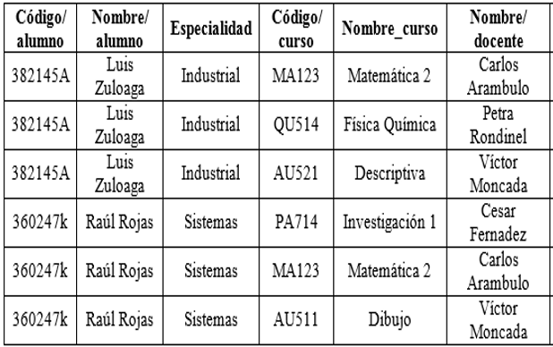

Ejercicio1: Aplicar métodos de Normalización hasta 3FN
Institución Educativa

Slide 15
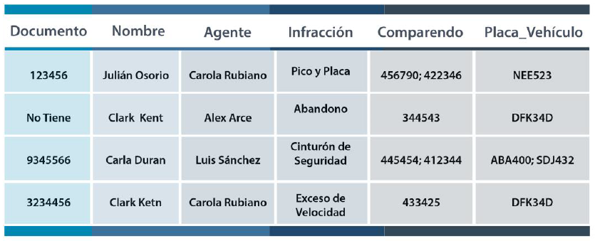

Comparendos
Ejercicio 2: Aplicar métodos de Normalización hasta 3FN

Slide 16

Caso:
Proyectos
Ejercicio 3: Aplicar métodos de Normalización hasta 3FN
Una empresa desarrolla varios proyectos que son asignados a distintos empleados; cada empleado sólo estará vinculado a un proyecto, en un momento dado. Cada proyecto consume diferentes recursos en cantidades determinadas: los empleados estarán a cargo de un supervisor, quién también es un empleado. Los empleados pueden tener a su cargo personas beneficiarias (hijos, esposas(os), padres, entre otros).

Slide 17
Instructor: Leonardo!!!

